Slide 1

Dẫn xuất alogen là gì?
Câu 1: Em hãy cho biết trong gia đình có những vận dụng nào được làm bằng vật liệu polymer?
Câu 2: Polymer là gì? Chúng có tính chất, ứng dụng gì và được điều chế như thế nào?

Slide 2
CHỦ ĐỀ 4: POLYMER
Dẫn xuất alogen là gì?
Bài 8: ĐẠI CƯƠNG VỀ POLYMER

Slide 3
I – KHÁI NIỆM VÀ DANH PHÁP
1. Khái niệm:
Polymer là những hợp chất có phân tử khối lớn do nhiều đơn vị nhỏ
(còn gọi là mắt xích) liên kết với nhau tạo nên.
Dẫn xuất alogen là gì?
Công thức chung:
-X- là mắt xích của polymer
n là hệ số polymer hóa. Giá trị n càng lớn phân tử khối của polymer
càng cao.

Slide 4
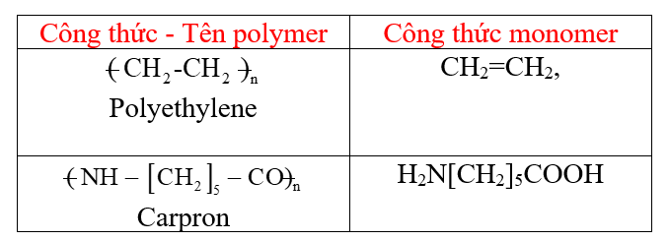
Dẫn xuất alogen là gì?
Lưu ý: Các phân tử nhỏ tạo nên các mắt xích của polymer
được gọi là các momomer

Slide 5
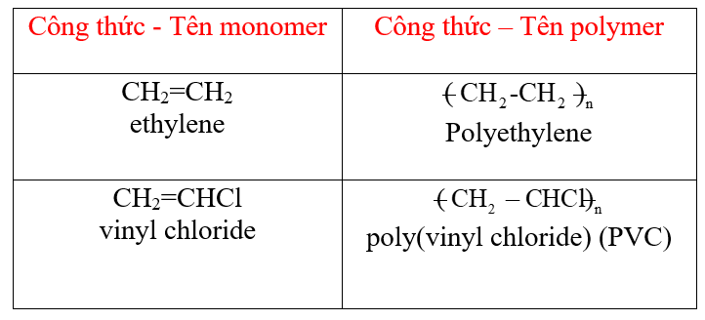
2. Danh pháp
- Tên polymer: Poly + tên của monomer
- Lưu ý: Nếu tên của monomer gồm hai từ trở lên hoặc polymer được hình thành từ hai loại monomer trở lên thì tên monomer được đặt trong dấu ngoặc đơn.
Dẫn xuất alogen là gì?

Slide 6






Nối các nội dung ở cột A (Công thức polymer) với cột B (tên polymer)
Cột A |  | Cột B

Slide 7
III – TÍNH CHẤT VẬT LÍ
Dẫn xuất alogen là gì?
- Các polymer hầu hết là những chất rắn, không bay hơi, không có nhiệt độ nóng chảy xác định. Polymer khi nóng chảy cho chất lỏng nhớt, để nguội rắn lại gọi là chất nhiệt dẻo. Polymer không nóng chảy, khi đun bị đun nóng không nóng chảy mà bị phân huỷ gọi là chất nhiệt rắn.
- Đa số polymer không tan trong dung môi thông thường. Một số polymer tan được trong dung môi thích hợp tạo dung dịch nhớt.
- Mỗi polymer có tính chất cơ lí riêng, được ứng dụng làm các vật liệu khác nhau.

Slide 8
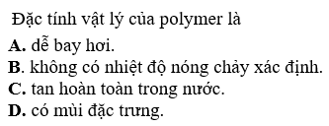
Dẫn xuất alogen là gì?
Đáp án: B

Slide 9
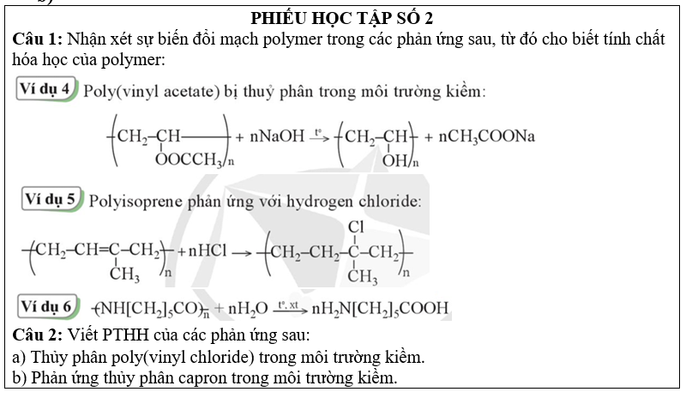
Dẫn xuất alogen là gì?

Slide 10
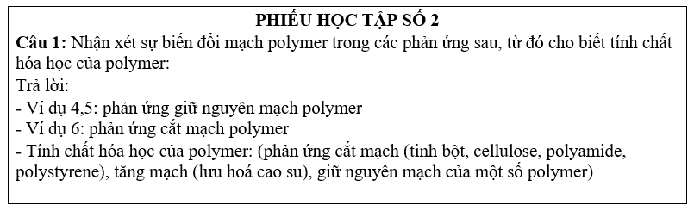
Dẫn xuất alogen là gì?

Slide 11
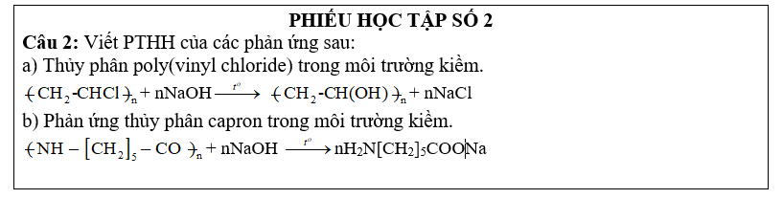
Dẫn xuất alogen là gì?

Slide 12
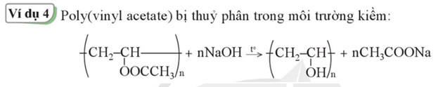
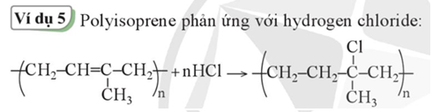
III – TÍNH CHẤT HÓA HỌC
1. Phản ứng giữ nguyên mạch polymer
2. Phản ứng cắt mạch polymer
3. Phản ứng tăng mạch polymer
Ví dụ: Phản ứng lưu hóa cao su

Slide 13
IV. ĐIỀU CHẾ
1. Phản ứng trùng hợp: Trùng hợp là quá trình kết hợp nhiều phân tử nhỏ (monomer) giống nhau hay tương tự nhau thành phân tử lớn (polymer).
Điều kiện cần về cấu tạo của monomer tham gia phản ứng trùng hợp
là trong phân tử phải có liên kết bội (CH₂=CH₂, CH₂=CH-Cl,
CH₂=CH-CH-CH₂,…) hoặc là vòng kém bền có thể mở ra như:

Slide 14
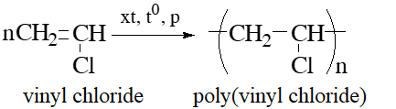
Ví dụ:

Slide 15

2. Phản ứng trùng ngưng

Slide 16
Trùng ngưng là quá trình kết hợp nhiều phân tử nhỏ (monomer) thành phân tử lớn (polymer) đồng thời giải phóng những phân tử nhỏ khác (thí dụ H₂O).
Điều kiện cần về cấu tạo của monomer tham gia phản ứng trùng ngưng là trong phân tử phải có ít nhất hai nhóm chức có khả năng phản ứng để tạo liên kết.

Slide 17
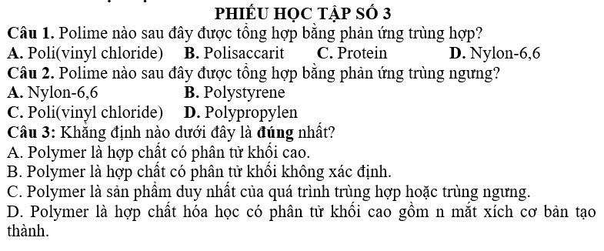

Slide 18
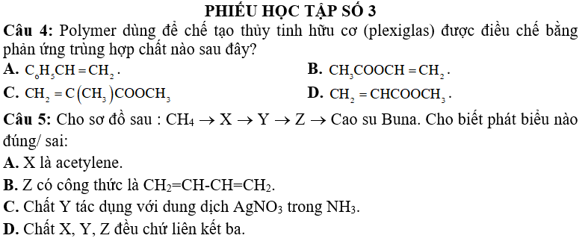
Đ
Đ
Đ
S

Slide 19
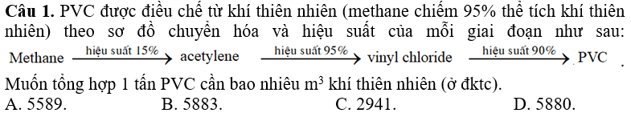
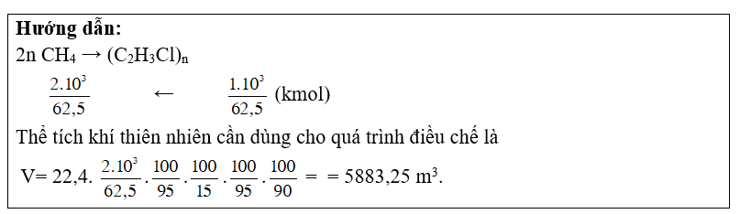
VẬN DỤNG

